Slide 1



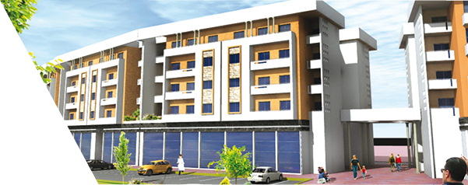

OFFRE DE VENTE
LOGEMENT SOCIAL
250 000 DH
AVIS DE DEPOT DE DEMANDES
PROGRAMME TARIK EL KHEIR ILOT 11
PARTIE A
AGADIR
La Société Al Omrane
Souss Massa porte à la connaissance du public
que le début de la collecte des demandes d’attribution du logement social à 250 000 DH au programme TARIK EL KHEIR ILOT 11, Partie A situé au quartier TARIK EL KHEIR débutera le 26 février 2018 et expirera le 26 mars 2018.
Les dossiers d’attribution doivent être constitués des pièces suivantes :
• Le formulaire dûment rempli et signé
Copie de la CIN du candidat
• Déclaration sur l’honneur délivré par l’agence
logement social, dûment rempli, signée et légalisée
- Retrait des dossiers de candidature à l’agence logement social située à El Kheir Villa, Bensergao,
AGADIR. Tél.: 05 28 28 10 75, au siège et toutes les agences commerciales de la société Al Omrane Souss Massa.
- Dépôt de demande au siège social de la
société Al Omrane Souss Massa sis Bd 29 Février
et Bd Cheikh Saadi, Talborjt, Agadir du
26/02/2018 au 26/03/2018
- Dernier délai de dépôt des demandes:
26/03/2018 à 17h00
- Commission de sélection des
demandes:
05/04/2018 au siège social sis à Bd
29 Février et Bd Cheikh Saadi,
Talborjt, Agadir, à 10h00, en
présence d’un notaire.
.
Prix d´une communication locale
^{Société Al Omrane Souss Massa}
Angle Bd 29 Février et Bd Cheikh Saadi, Talborj Bp 321 Agadir
- Tél : 05 28 84 12 10 / Fax : 05 28 82 34 99
Al Omrane Souss Massa est une filiale du Groupe Al Omrane
www.alomrane.gov.ma

